Slide 1
“Dia 6”.split(“ “) = [“Dia”, “6”]
0 1

Slide 2
“08 : 12 : 23”.split(“ : “) = [“08”, “12”, “23”]
0 1 2

Slide 3
 | Dias | Horas | Minutos | Segundos
Em segundos | 86400 | 3600 | 60 | 1
Contagem | 0 | 0 | 0 | 0
338.460

Slide 4
 | Dias | Horas | Minutos | Segundos
Em segundos | 86400 | 3600 | 60 | 1
Contagem | 1 | 0 | 0 | 0
338.460 – 86.400 = 252.060

Slide 5
 | Dias | Horas | Minutos | Segundos
Em segundos | 86400 | 3600 | 60 | 1
Contagem | 2 | 0 | 0 | 0
252.060 – 86.400 = 165.660

Slide 6
 | Dias | Horas | Minutos | Segundos
Em segundos | 86400 | 3600 | 60 | 1
Contagem | 3 | 0 | 0 | 0
165.660 – 86.400 = 79.260

Slide 7
 | Dias | Horas | Minutos | Segundos
Em segundos | 86400 | 3600 | 60 | 1
Contagem | 3 | 1 | 0 | 0
79.260 – 3.600 = 75.660

Slide 8
 | Dias | Horas | Minutos | Segundos
Em segundos | 86400 | 3600 | 60 | 1
Contagem | 3 | 2 | 0 | 0
75.660 – 3.600 = 72.060

Slide 9
 | Dias | Horas | Minutos | Segundos
Em segundos | 86400 | 3600 | 60 | 1
Contagem | 3 | 22 | 0 | 0
72.060 – 20*3.600 = 60

Slide 10
 | Dias | Horas | Minutos | Segundos
Em segundos | 86400 | 3600 | 60 | 1
Contagem | 3 | 22 | 1 | 0
60 - 60= 0

Slide 11
Resultado
 | Dias | Horas | Minutos | Segundos
Em segundos | 86400 | 3600 | 60 | 1
Contagem | 3 | 22 | 1 | 0

Slide 12
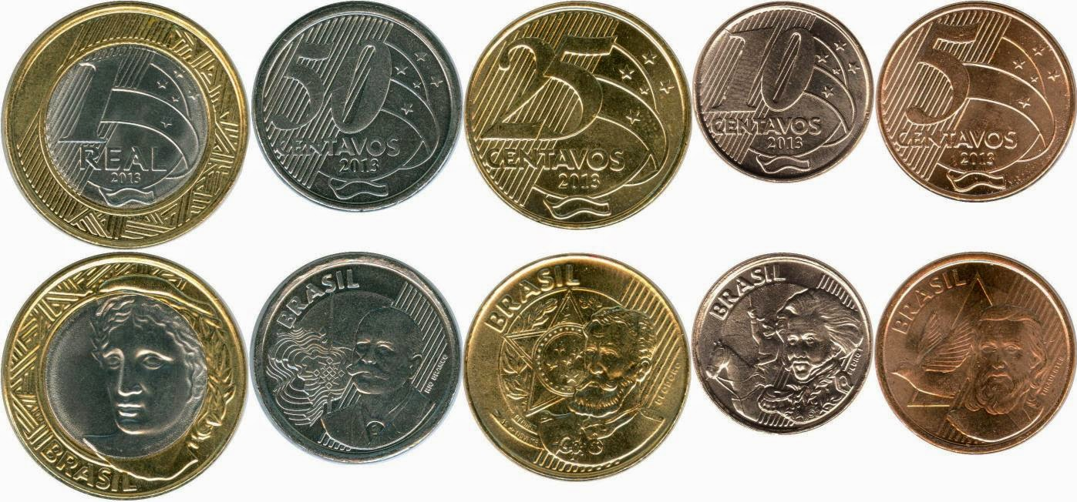
Problema do troco

